Slide 1


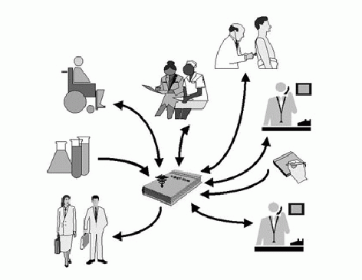
Sistemas de gestão de clínicas
INSTITUTO POLITÉCNICO DO CAVADO E DO AVE
ESCOLA SUPERIOR DE TECNOLOGIA
Clínica fam
Trabalho Prático
Ano Letivo 2017/2018
Licenciatura em Informática Médica
RCE / AAD / APS
Trabalho realizado por:
Ana Duarte Nº13281
Marcelo Ferreira Nº13272
Fernando Costa Nº13274

Slide 2
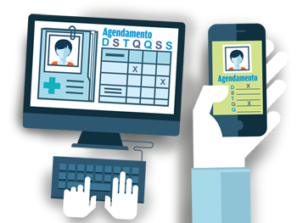


CLÍNICA FAM
Definimos a existência de três áreas distintas (área administrativa, do médico e do enfermeiro), tendo cada utilizador de cada área papéis e funções diferentes. Cada perfil de utilizador corresponde à sua profissão, só através disso cada elemento pode aceder aos dados do doente, sendo esses dados mais ou menos detalhados conforme o caso.
Figura 1-Administrativo
Figura 2-Médico
Figura 3- enfermeiro

Slide 3
Área Administrativa
Cada elemento possui um número e uma password de acesso o que permite segurança, confidencialidade e privacidade. Os utilizadores têm quatro opções de funcionamento:
→Registos de Doentes
→Marcar consultas
→Novo Registo
→Consultas do Dia

Slide 4
Área do médico
Os médicos inserem o seu cartão para entrarem com a sua cédula que é disponibilizada pela ordem dos médicos. Assim, podem ver a lista dos doentes por ordem de marcação para que os possam chamar e proceder à consulta.

Slide 5
Área de enfermagem
Os enfermeiros, semelhante aos administrativos, possuem um número e uma password de acesso ao sistema o que permite segurança, confidencialidade e privacidade. Após o enfermeiro aceder ao sistema irá aparecer a lista de doentes por ordem de marcação para enfermagem, para que possa os chamar e proceder à consulta.

Slide 6
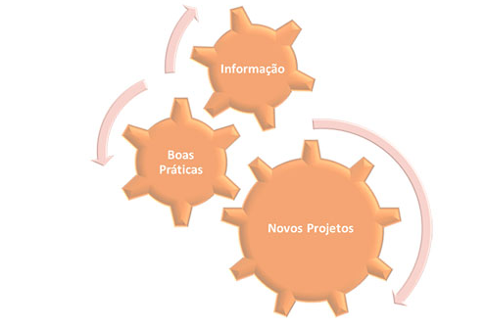
Descrição e objetivos do sistema
Na área administrativa o sistema tem como função ajudar na gestão dos doentes e no funcionamento da nossa clínica incluindo agendamento de consultas, orçamentos e arquivos documentais. A área do médico é uma área que tem como finalidade o auxílio diário nas atividades clínicas, auxiliando na análise e armazenamento dos dados clínicos dos doentes na consulta. Por fim, na área de enfermagem os enfermeiros podem ver a lista de doentes que lhes compete cuidar bem como os tratamentos a eles associados que têm de administrar.

Slide 7
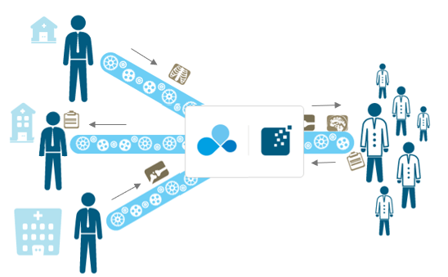
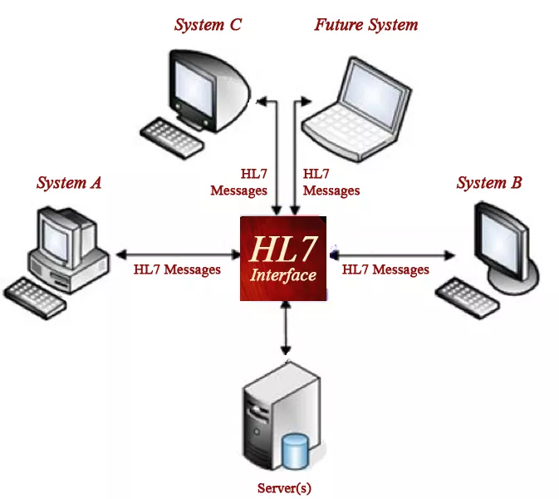
Proteção de dados
Pretendemos, com o nosso sistema, que todos os dados que guardamos sejam seguros e privados, quer sejam dados a nível pessoal quer seja a nível de tratamentos. Para este efeito, para além das identificações de acesso para entrar no sistema, palavras passes (passwords) e números de identificação, o nosso sistema terá normas tais como HL7 e DICOM para que os dados sejam seguros e encriptados.

Slide 8
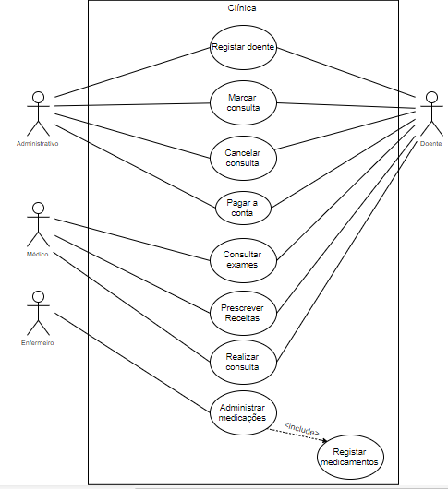
casos de uso
Aqui podemos observar casos de uso referentes a registar os doentes, marcar, cancelar e pagar consultas, consultar exames, prescrever receitas, realizar consultas administrar medicações e registar essa administração.

Slide 9
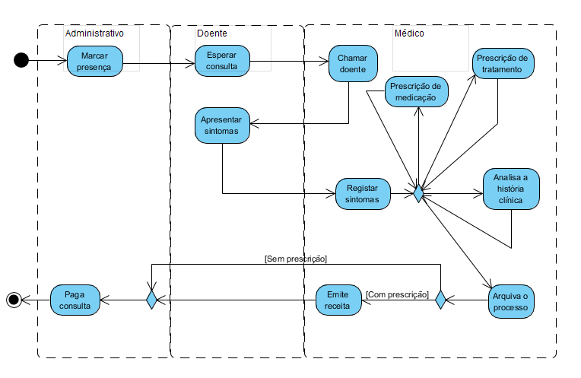
Diagrama de atividades
Aqui podemos observar um diagrama de atividades referente à consulta, desde que começa até que termina.

Slide 10
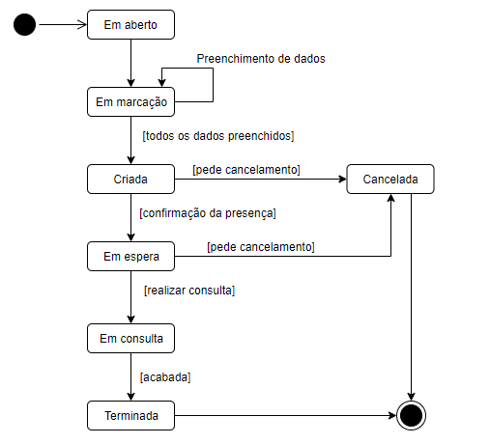
MÁQUINAS DE
ESTADOS
Aqui podemos observar um diagrama de estados referente à consulta, desde que começa até que termina.

Slide 11
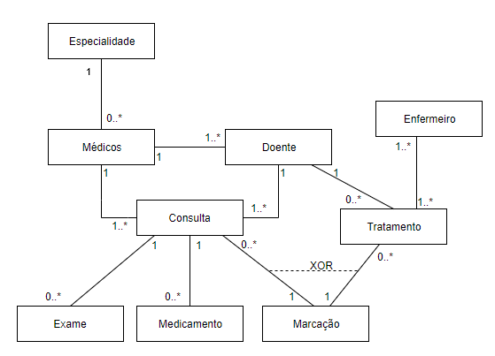
DIAGRAMAS DE CLASSES
Aqui podemos observar um diagrama de classes onde definimos as relações existentes entre as diferentes partes presentes na clínica.

Slide 12
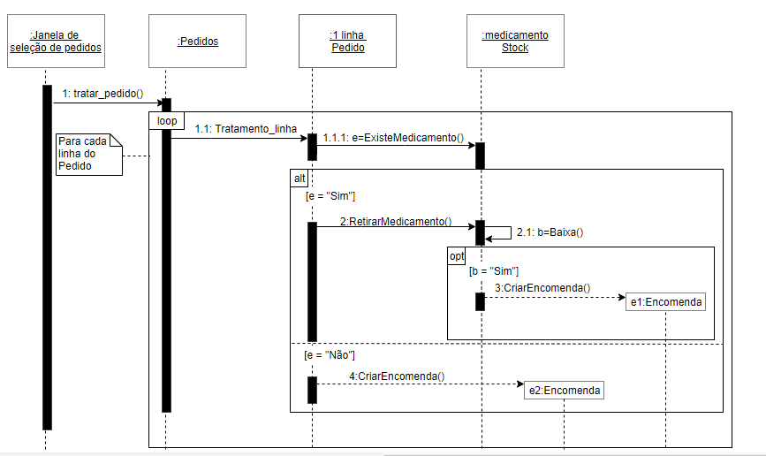
DIAGRAMAS DE SEQUÊNCIA
Aqui podemos observar um diagrama de sequências sobre o stock de medicamentos.

Slide 13
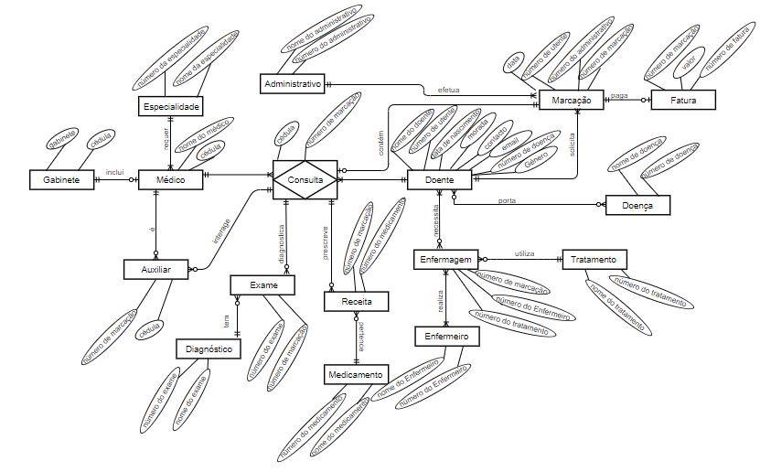
Modelo Entidade-Relação

Slide 14
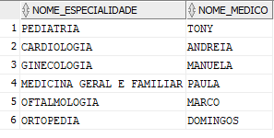
QUERYS
Quais os médicos de cada especialidade?
Com esta query conseguimos descobrir a especialidade que determinado médico tem, aparecendo o nome da especialidade e do médico.
select nome_especialidade, nome_medico from especialidade e inner join medico m on e.NUMERO_ESPECIALIDADE = m.NUMERO_ESPECIALIDADE;

Slide 15
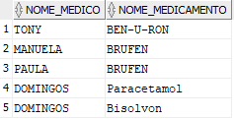
QUERYS
.
Quais foram os medicamentos prescritos por determinado médico?
Com esta query conseguimos descobrir qual médico prescrever determinado medicamento, aparecendo o nome do medicamento e do médico
SELECT NOME_MEDICO, NOME_MEDICAMENTO FROM MEDICO M
INNER JOIN CONSULTA CON ON M.CEDULA = CON.CEDULA
INNER JOIN RECEITA R ON CON.NUMERO_MARCACAO = R.NUMERO_MARCACAO
INNER JOIN MEDICAMENTO MED ON R.NUMERO_MEDICAMENTO = MED.NUMERO_MEDICAMENTO;

Slide 16

Conclusão
Este trabalho proporcionou um melhor conhecimento nas três disciplinas em questão, tornando-nos mais capazes de resolver problemas tanto relativos a questões teóricas como práticas.
Em suma, na nossa perspetiva, conseguimos ter os resultados esperados. Em Registo Clínico Eletrónico, conseguimos concluir que os dados clínicos guardados não dependem muito do tipo de unidade de saúde e que são resguardados a fim de haver confidencialidade dos dados.

Slide 17
Conclusão
Em Análise e Projeto de Sistemas, concluímos que antes de inicializar qualquer projeto, no nosso caso referente a uma clínica, se deve proceder de forma adequada à elaboração de requisitos e diagramas para que as ações sejam bem tomadas e definidas a fim de se criar uma aplicação bem estruturada.
Por fim, em relação a Armazenamento e Acesso a Dados, mesmo com todos os obstáculos conseguimos concluir os objetivos pedidos implementando uma base de dados que responde as querys elaboradas.

